Slide 1
An alle, die Durst haben

Slide 2
An alle, die Durst haben
Durst: Die Sehnsucht nach dem Ewigen in unserer DNA (Prediger 3,11)

Slide 3
An alle, die Durst haben
Durst: Die Sehnsucht nach dem Ewigen in unserer DNA (Prediger 3,11)
Nur Gott kann diesen Durst wirklich stillen

Slide 4
An alle, die Durst haben (Jesaja 55,1-7)
1 He, ihr Durstigen alle, kommt her zum Wasser! Kommt her, auch wenn ihr kein Geld habt! Kauft und esst! Ja, kommt, kauft ohne Geld, kauft Wein und Milch! Es kostet nichts. 2 Warum gebt ihr Geld aus für Brot, das gar keins ist, den Lohn eurer Mühe für das, was niemand satt machen kann? Hört doch auf mich, dann bekommt ihr das Beste, dann esst ihr euch an Köstlichkeiten satt! 3 Hört auf mich und kommt zu mir! Dann lebt eure Seele auf, und ich schließe einen ewigen Bund mit euch. Ich erfülle, was ich schon David versprach. 4 Ihn habe ich zum Zeugen für die Völker bestimmt, zum Herrscher und Gebieter vieler Nationen. 5 Pass auf, auch du rufst künftig manches Volk herbei, das du nicht kennst! Und mancher Stamm, der dich nicht kannte, wird schnell zu dir kommen, wenn er mich bei dir sieht, Jahwe, den heiligen Gott Israels, denn ich habe dich herrlich gemacht!“ 6 Sucht Jahwe, solange er sich finden lässt! Ruft ihn an, solange er euch nahe ist! 7 Der Gottlose verlasse seinen Weg, der Schurke seine schlimmen Gedanken! Er kehre um zu Jahwe, damit er sich seiner erbarmt, zu unserem Gott, denn er ist im Verzeihen groß!

Slide 5
An alle, die Durst haben (Jesaja 55,1-7)
1 He, ihr Durstigen alle, kommt her zum Wasser! Kommt her, auch wenn ihr kein Geld habt! Kauft und esst! Ja, kommt, kauft ohne Geld, kauft Wein und Milch! Es kostet nichts.
Ein krasses Angebot: Kaufen ohne Geld

Slide 6
An alle, die Durst haben (Jesaja 55,1-7)
1 He, ihr Durstigen alle, kommt her zum Wasser! Kommt her, auch wenn ihr kein Geld habt! Kauft und esst! Ja, kommt, kauft ohne Geld, kauft Wein und Milch! Es kostet nichts.
Ein krasses Angebot: Kaufen ohne Geld
Der Käufer macht den Gewinn

Slide 7
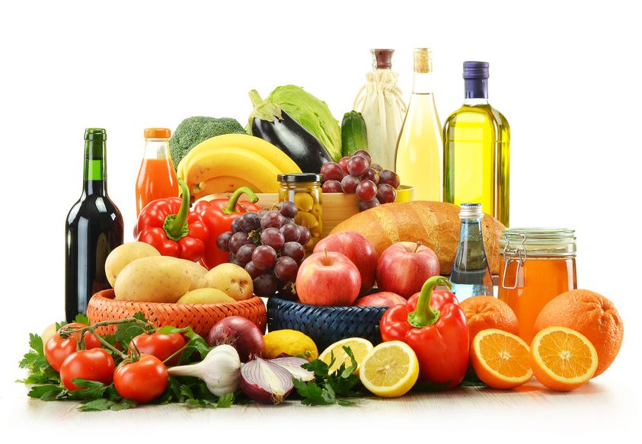
An alle, die Durst haben (Jesaja 55,1-7)
1 He, ihr Durstigen alle, kommt her zum Wasser! Kommt her, auch wenn ihr kein Geld habt! Kauft und esst! Ja, kommt, kauft ohne Geld, kauft Wein und Milch! Es kostet nichts.
Ein krasses Angebot: Kaufen ohne Geld
Der Käufer macht den Gewinn – denn:
Gott will, dass wir gut versorgt sind!

Slide 8
An alle, die Durst haben (Jesaja 55,1-7)
1 He, ihr Durstigen alle, kommt her zum Wasser! Kommt her, auch wenn ihr kein Geld habt! Kauft und esst! Ja, kommt, kauft ohne Geld, kauft Wein und Milch! Es kostet nichts.
Ein krasses Angebot: Kaufen ohne Geld
Der Käufer macht den Gewinn – denn:
Gott will, dass wir gut versorgt sind!
Ich kann mit leeren Händen zu Gott kommen

Slide 9
An alle, die Durst haben (Jesaja 55,1-7)
2 Warum gebt ihr Geld aus für Brot, das gar keines ist, den Lohn eurer Mühe für das, was niemand satt machen kann? Hört doch auf mich, dann bekommt ihr das Beste, dann esst ihr euch an Köstlichkeiten satt!

Slide 10
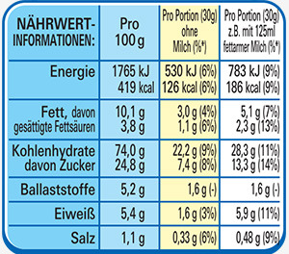
An alle, die Durst haben (Jesaja 55,1-7)
2 Warum gebt ihr Geld aus für Brot, das gar keines ist, den Lohn eurer Mühe für das, was niemand satt machen kann? Hört doch auf mich, dann bekommt ihr das Beste, dann esst ihr euch an Köstlichkeiten satt!
„Brot, das gar keines ist“: Ersatz-Satt-Macher ohne Nährwert…

Slide 11
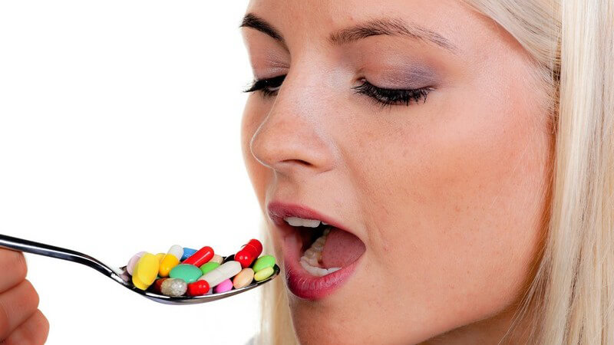
An alle, die Durst haben (Jesaja 55,1-7)
2 Warum gebt ihr Geld aus für Brot, das gar keines ist, den Lohn eurer Mühe für das, was niemand satt machen kann? Hört doch auf mich, dann bekommt ihr das Beste, dann esst ihr euch an Köstlichkeiten satt!
„Brot, das gar keines ist“: Ersatz-Satt-Macher ohne Nährwert…
… haben immer einen Wirkungsverlust

Slide 12
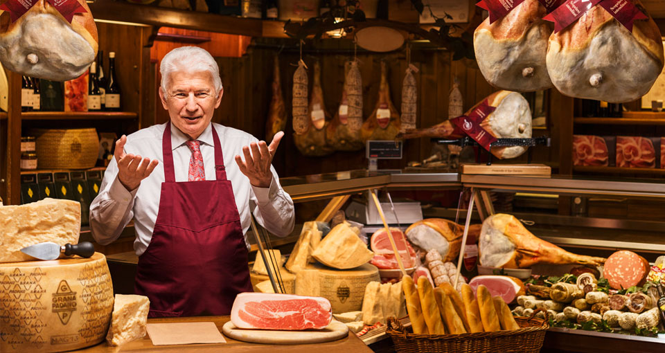
An alle, die Durst haben (Jesaja 55,1-7)
2 Warum gebt ihr Geld aus für Brot, das gar keines ist, den Lohn eurer Mühe für das, was niemand satt machen kann? Hört doch auf mich, dann bekommt ihr das Beste, dann esst ihr euch an Köstlichkeiten satt!
„Brot, das gar keines ist“: Ersatz-Satt-Macher ohne Nährwert…
… haben immer einen Wirkungsverlust
Gottes Alternative: „Köstlichkeiten“ zum Satt-Essen!

Slide 13
An alle, die Durst haben (Jesaja 55,1-7)
3 Hört auf mich und kommt zu mir! Dann lebt eure Seele auf, und ich schließe einen ewigen Bund mit euch. Ich erfülle, was ich schon David versprach.
Dann lebt eure Seele auf…

Slide 14
An alle, die Durst haben (Jesaja 55,1-7)
3 Hört auf mich und kommt zu mir! Dann lebt eure Seele auf, und ich schließe einen ewigen Bund mit euch. Ich erfülle, was ich schon David versprach.
Dann lebt eure Seele auf…
1. Um was es Gott zuallererst geht: Dass deine Seele auflebt

Slide 15
An alle, die Durst haben (Jesaja 55,1-7)
3 Hört auf mich und kommt zu mir! Dann lebt eure Seele auf, und ich schließe einen ewigen Bund mit euch. Ich erfülle, was ich schon David versprach.
Dann lebt eure Seele auf…
1. Um was es Gott zuallererst geht: Dass deine Seele auflebt

Slide 16
An alle, die Durst haben (Jesaja 55,1-7)
3 Hört auf mich und kommt zu mir! Dann lebt eure Seele auf, und ich schließe einen ewigen Bund mit euch. Ich erfülle, was ich schon David versprach.
Dann lebt eure Seele auf…
1. Um was es Gott zuallererst geht: Dass deine Seele auflebt
2. Die Voraussetzung dafür:

Slide 17
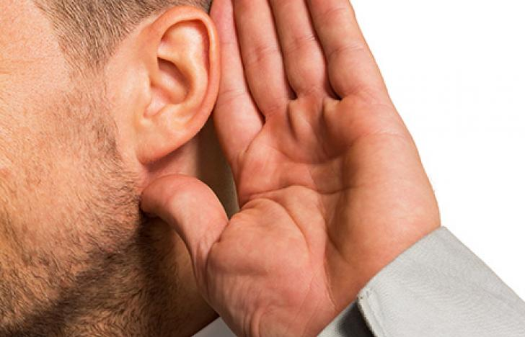
An alle, die Durst haben (Jesaja 55,1-7)
3 Hört auf mich und kommt zu mir! Dann lebt eure Seele auf, und ich schließe einen ewigen Bund mit euch. Ich erfülle, was ich schon David versprach.
Dann lebt eure Seele auf…
1. Um was es Gott zuallererst geht: Dass deine Seele auflebt
2. Die Voraussetzung dafür: Hören

Slide 18
An alle, die Durst haben (Jesaja 55,1-7)
3 Hört auf mich und kommt zu mir! Dann lebt eure Seele auf, und ich schließe einen ewigen Bund mit euch. Ich erfülle, was ich schon David versprach.
Dann lebt eure Seele auf…
1. Um was es Gott zuallererst geht: Dass deine Seele auflebt
2. Die Voraussetzung dafür: Hören und Kommen!

Slide 19
An alle, die Durst haben (Jesaja 55,1-7)
3 Hört auf mich und kommt zu mir! Dann lebt eure Seele auf, und ich schließe einen ewigen Bund mit euch. Ich erfülle, was ich schon David versprach.
Dann lebt eure Seele auf…
1. Um was es Gott zuallererst geht: Dass deine Seele auflebt
2. Die Voraussetzung dafür: Hören und Kommen! -> Deine Entscheidung

Slide 20
An alle, die Durst haben (Jesaja 55,1-7)
3 …und ich schließe einen ewigen Bund mit euch. Ich erfülle, was ich schon David versprach. 4 Ihn habe ich zum Zeugen für die Völker bestimmt, zum Herrscher und Gebieter vieler Nationen. 5 Pass auf, auch du rufst künftig manches Volk herbei, das du nicht kennst! Und mancher Stamm, der dich nicht kannte, wird schnell zu dir kommen, wenn er mich bei dir sieht, Jahwe, den heiligen Gott Israels, denn ich habe dich herrlich gemacht!

Slide 21
An alle, die Durst haben (Jesaja 55,1-7)
3 …und ich schließe einen ewigen Bund mit euch. Ich erfülle, was ich schon David versprach. 4 Ihn habe ich zum Zeugen für die Völker bestimmt, zum Herrscher und Gebieter vieler Nationen. 5 Pass auf, auch du rufst künftig manches Volk herbei, das du nicht kennst! Und mancher Stamm, der dich nicht kannte, wird schnell zu dir kommen, wenn er mich bei dir sieht, Jahwe, den heiligen Gott Israels, denn ich habe dich herrlich gemacht!
Gott ist treu – und damit ganz anders als wir

Slide 22
An alle, die Durst haben (Jesaja 55,1-7)
3 …und ich schließe einen ewigen Bund mit euch. Ich erfülle, was ich schon David versprach. 4 Ihn habe ich zum Zeugen für die Völker bestimmt, zum Herrscher und Gebieter vieler Nationen. 5 Pass auf, auch du rufst künftig manches Volk herbei, das du nicht kennst! Und mancher Stamm, der dich nicht kannte, wird schnell zu dir kommen, wenn er mich bei dir sieht, Jahwe, den heiligen Gott Israels, denn ich habe dich herrlich gemacht!
Gott ist treu – und damit ganz anders als wir
Gottes Herrlichkeit offenbart sich: in uns

Slide 23
An alle, die Durst haben (Jesaja 55,1-7)
3 …und ich schließe einen ewigen Bund mit euch. Ich erfülle, was ich schon David versprach. 4 Ihn habe ich zum Zeugen für die Völker bestimmt, zum Herrscher und Gebieter vieler Nationen. 5 Pass auf, auch du rufst künftig manches Volk herbei, das du nicht kennst! Und mancher Stamm, der dich nicht kannte, wird schnell zu dir kommen, wenn er mich bei dir sieht, Jahwe, den heiligen Gott Israels, denn ich habe dich herrlich gemacht!
Gott ist treu – und damit ganz anders als wir
Gottes Herrlichkeit offenbart sich: in uns
Meine Wirkung auf Menschen…

Slide 24
An alle, die Durst haben (Jesaja 55,1-7)
6 Sucht Jahwe, solange er sich finden lässt! Ruft ihn an, solange er euch nahe ist! 7 Der Gottlose verlasse seinen Weg, der Schurke seine schlimmen Gedanken! Er kehre um zu Jahwe, damit er sich seiner erbarmt, zu unserem Gott, denn er ist im Verzeihen groß!

Slide 25
An alle, die Durst haben (Jesaja 55,1-7)
6 Sucht Jahwe, solange er sich finden lässt! Ruft ihn an, solange er euch nahe ist! 7 Der Gottlose verlasse seinen Weg, der Schurke seine schlimmen Gedanken! Er kehre um zu Jahwe, damit er sich seiner erbarmt, zu unserem Gott, denn er ist im Verzeihen groß!
Motivation zur Umkehr

Slide 26
An alle, die Durst haben (Jesaja 55,1-7)
6 Sucht Jahwe, solange er sich finden lässt! Ruft ihn an, solange er euch nahe ist! 7 Der Gottlose verlasse seinen Weg, der Schurke seine schlimmen Gedanken! Er kehre um zu Jahwe, damit er sich seiner erbarmt, zu unserem Gott, denn er ist im Verzeihen groß!
Motivation zur Umkehr
Groß in Verzeihen

Slide 27
An alle, die Durst haben (Jesaja 55,1-7)
6 Sucht Jahwe, solange er sich finden lässt! Ruft ihn an, solange er euch nahe ist! 7 Der Gottlose verlasse seinen Weg, der Schurke seine schlimmen Gedanken! Er kehre um zu Jahwe, damit er sich seiner erbarmt, zu unserem Gott, denn er ist im Verzeihen groß!
Motivation zur Umkehr
Groß in Verzeihen
Gott wartet darauf, dass wir umkehren

